Slide 1
Sortie des internes du Week-End au Motu Nono (Afaahiti)
Samedi 22 Novembre 2014

Slide 2
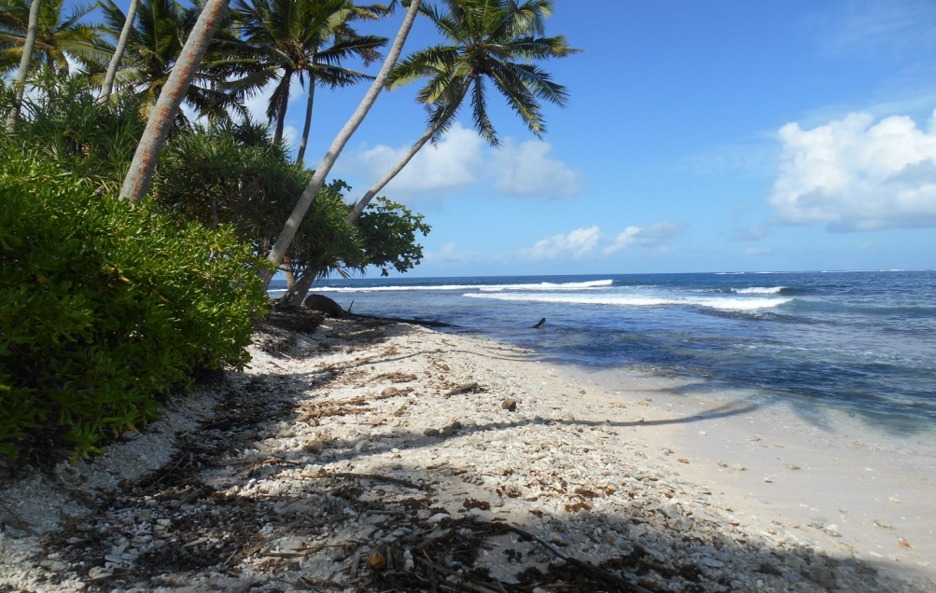
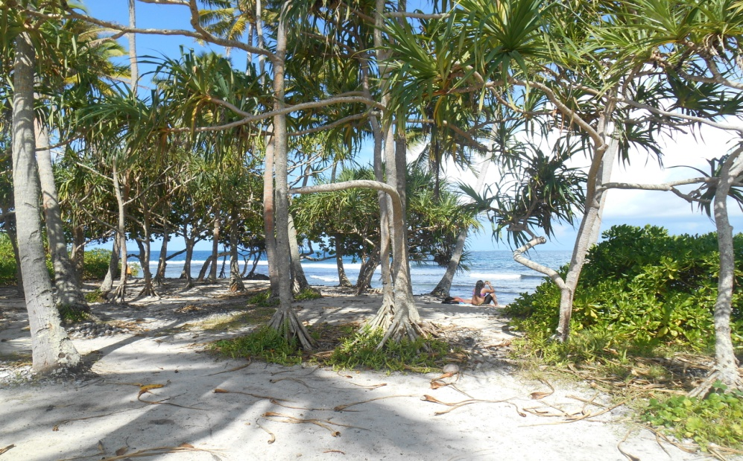
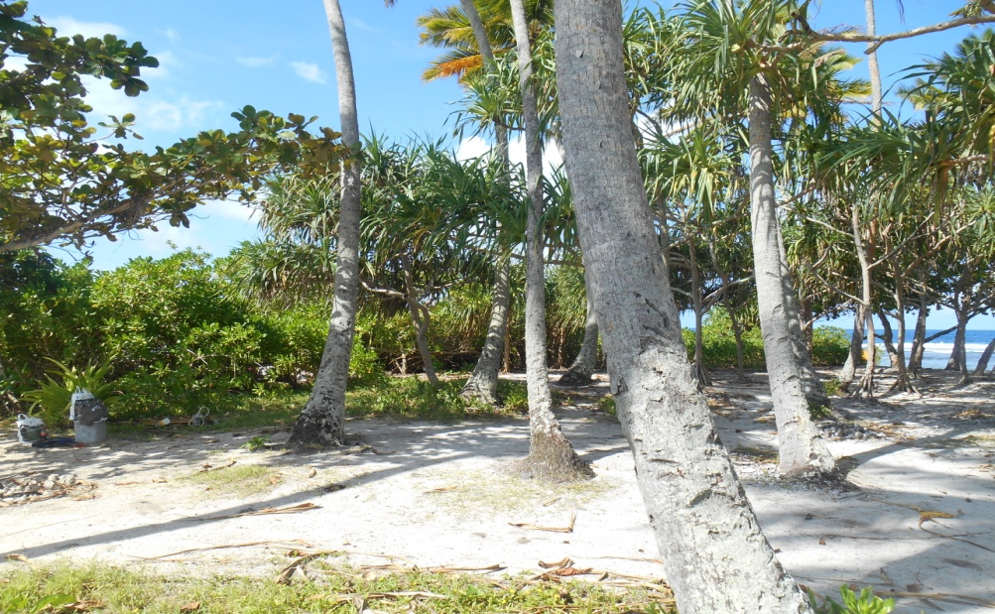
Un îlot aux allures paradisiaques…

Slide 3
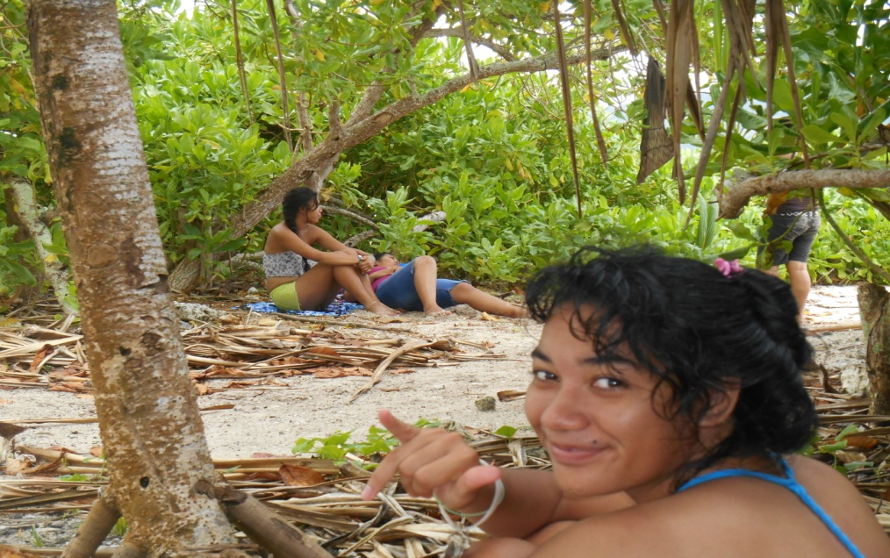
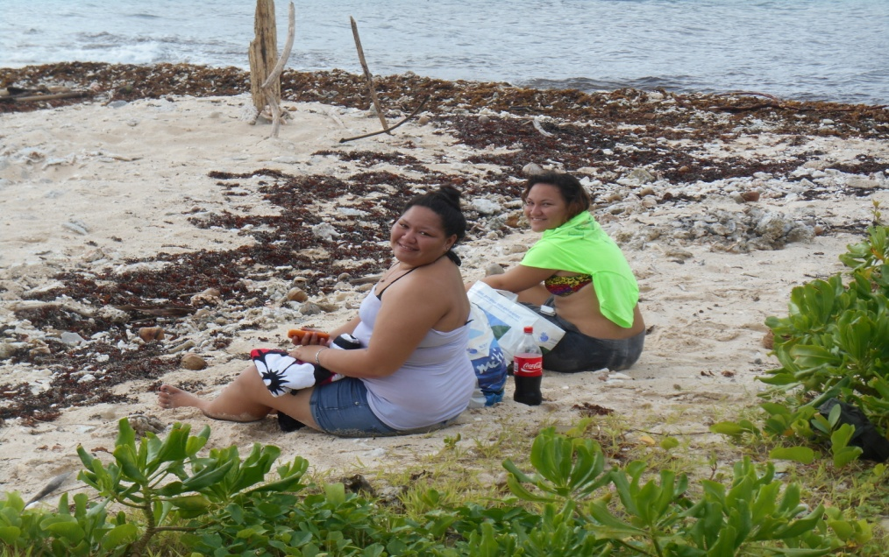
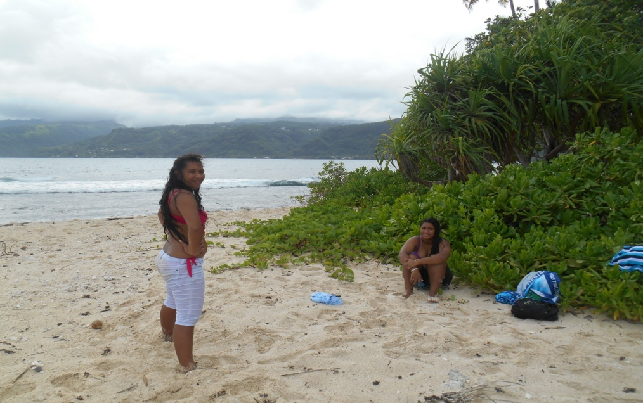
Sur la plage, d’autres se reposent…

Slide 4
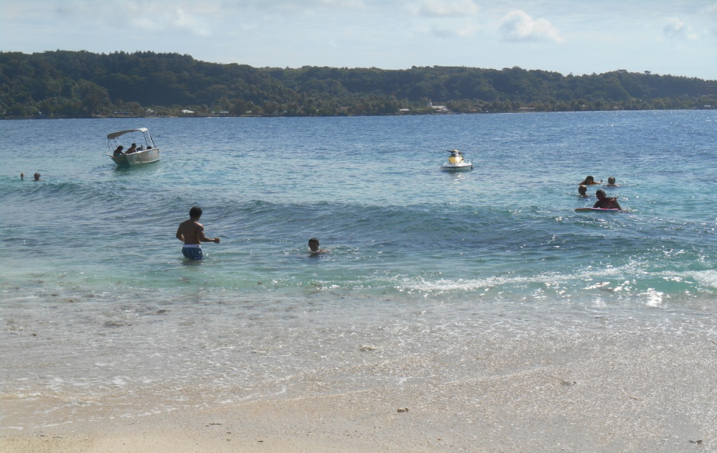
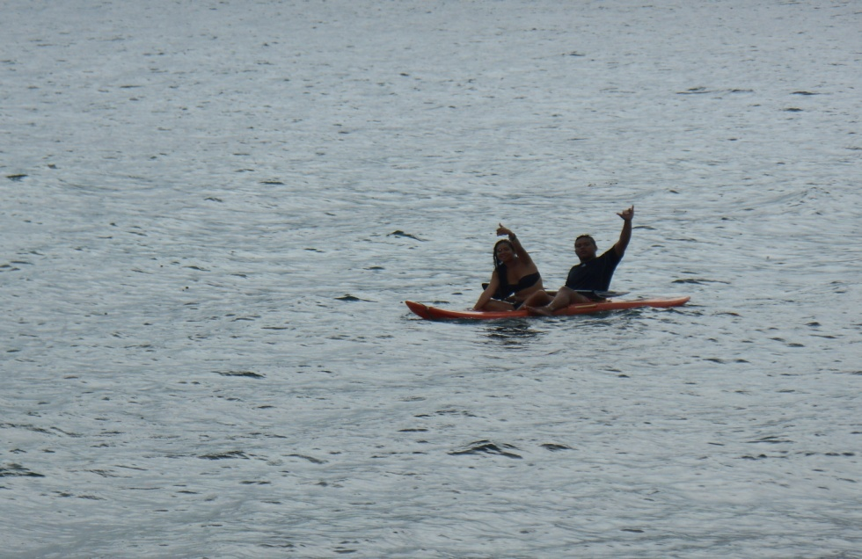
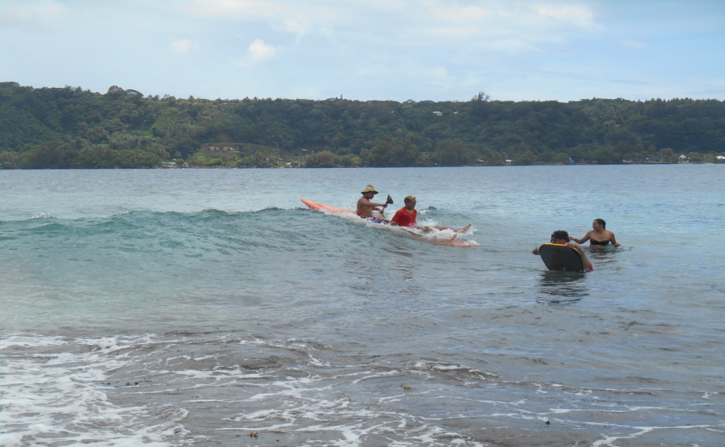
…pendant que les autres sont à la mer !

Slide 5
Un grand merci à tous ceux qui ont œuvrés pour cette sortie ! ☺

